Slide 1

برنامه نویسی شی گرا
جلسه سوم
class

Slide 2
موضوعات جلسه سوم
دسته بندی داده و کد class
تعریف یک class class Example
برنامه حل معادله درجه 2 با ضرائب حقیقی
برنامه حل معادله درجه 2 با ضرائب مختلط
بردن توابع مربوط به class به داخل تعریف class
سازنده ها در یک class Constructor
هشدار برای استفاده از انتساب
برنامه حل معادله درجه 2 با توابع عضو

Slide 3
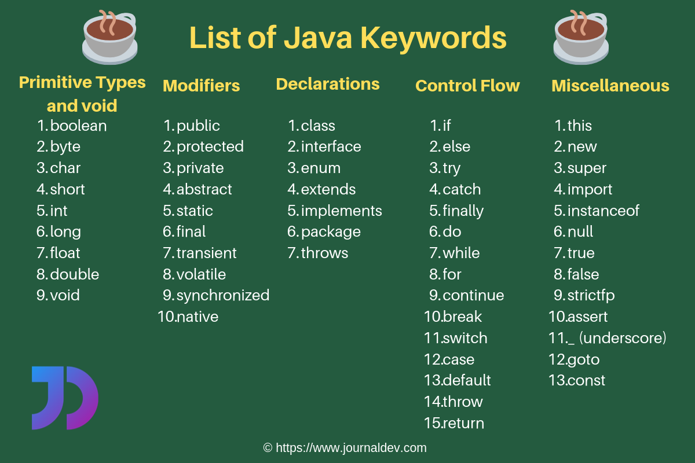

Slide 4
class
مجموعه ای از متغیرها و توابع وابسته به یک مفهوم
تعمیم یافته struct در زبان C
در زبان C++ دو واژه کلیدی struct و class یک مفهوم دارند
فقط حالت پیش فرض عناصر متفاوت است. struct (public) ---- class (private)
در جاوا به متغیر دریک کلاس property و به تابع method گفته می شود.
این خاصیت جمع کردن properties و methods در یک مجموعه به نام class امکان ساختن اشیا را فراهم می کند: encapsulation
هرمتغیر ساخته شده از روی یک class را یک object از آن class می نامیم
تعریف یک class فضایی از حافظه را نمی گیرد ولی تعریف object به اندازه properties در class جای می گیرد
قاعده نامگذاری کلاس: Complex String WindowPane JavaCamelCase
بازگشت

Slide 5
Complex class
public class Complex { public double x; public double y; }
public class Complex { private double x; private double y; }
Private access
Public access

Slide 7
نوع دسترسی | در توابع خود کلاس | در کلاسهای مشتق | در کلاسهای همین package | در خارج مجموعه
public | ✔ | ✔ | ✔ | ✔
private | ✔ | ✖ | ✖ | ✖
protected | ✔ | ✔ | ✔ | ✖
 | ✔ | ✔ | ✔ | ✖
بازگشت

Slide 8
برنامه حل معادله درجه 2
import java.util.Scanner; public class EquationDeg2 { public static void main(String[] args) { double a = 0, b, c, x1, x2, delta; Scanner sc = new Scanner(System.in); while (a == 0) { System.out.printf("\nEnter a Should not be 0:"); a = sc.nextDouble(); } System.out.printf("Enter b:"); b = sc.nextDouble(); System.out.printf("Enter c:"); c = sc.nextDouble();

Slide 9
delta = b * b - 4 * a * c; if (delta > 0) { delta = Math.sqrt(delta); x1 = (-b + delta) / 2 / a; x2 = (-b - delta) / 2 / a; System.out.printf("x1 = %g\nx2 = %g\n", x1, x2); } else { delta = Math.sqrt(-delta); x1 = -b / 2 / a; x2 = delta / 2 / a; System.out.printf("x1 = %g + J%g\nx2 = %g - J%g\n", x1, x2, x1, x2); } } }
Enter a Should not be 0:1
Enter b:-3
Enter c:2
x1 = 2.00000
x2 = 1.00000
Enter a Should not be 0:1
Enter b:-2
Enter c:13
x1 = 1.00000 + J3.46410
x2 = 1.00000 - J3.46410
Enter a Should not be 0:1
Enter b:-4
Enter c:13
x1 = 2.00000 + J3.00000
x2 = 2.00000 - J3.00000
بازگشت

Slide 10
برنامه حل معادله درجه 2 با ضرایب مختلط
import java.util.Scanner; public class UsingComplex {
// Solving Ax²+Bx+C=0 public static void main(String[] args){ Complex A,B,C,x1,x2,delta; A = new Complex(); B = new Complex(); C = new Complex(); x1 = new Complex(); x2 = new Complex(); delta = new Complex(); A.x=A.y=0;

Slide 11
// Scanning inputs Scanner sc = new Scanner(System.in); while (A.x == 0 && A.y ==0) { System.out.printf("\nEnter A.x:"); A.x = sc.nextDouble(); System.out.printf("\nEnter A.y:"); A.y = sc.nextDouble(); } System.out.printf("Enter B.x:"); B.x = sc.nextDouble(); System.out.printf("Enter B.y:"); B.y = sc.nextDouble(); System.out.printf("Enter C.x:"); C.x = sc.nextDouble(); System.out.printf("Enter C.y:"); C.y = sc.nextDouble();

Slide 12
// Normalizing Coefficients x2+(B/A)x+C/A = 0 double magA = Math.sqrt(A.x*A.x+A.y*A.y); double argA = Math.atan2(A.y,A.x); double mag = Math.sqrt(B.x*B.x+B.y*B.y); double arg = Math.atan2(B.y,B.x); mag/=magA; arg-=argA; B.x=mag*Math.cos(arg); B.y=mag*Math.sin(arg); mag = Math.sqrt(C.x*C.x+C.y*C.y); arg = Math.atan2(C.y,C.x); mag/=magA; arg-=argA; C.x=mag*Math.cos(arg); C.y=mag*Math.sin(arg);
B = B/A
C = C/A

Slide 13
//Calculating Delta delta.x = B.x *B.x - B.y*B.y -4*C.x; delta.y = 2*B.x*B.y -4*C.y; // Cculating sqrt(Delta) mag = delta.x * delta.x + delta.y *delta.y; arg = Math.atan2(delta.y,delta.x); mag = Math.sqrt(Math.sqrt(mag)); arg /=2; delta.x = mag * Math.cos(arg); delta.y=mag * Math.sin(arg);
Δ = B² – 4C
Δ = √Δ

Slide 14
// Calculating x1 & x2; x1.x = (-B.x+delta.x)/2; x1.y = (-B.y+delta.y)/2; x2.x = (-B.x-delta.x)/2; x2.y = (-B.y-delta.y)/2;
x = (-B ±Δ)/2
// Printing Results if (x1.y>0) System.out.printf("x1 = %g + J%g\n", x1.x, x1.y); else System.out.printf("x1 = %g - J%g\n", x1.x, -x1.y); if (x2.y>0) System.out.printf("x2 = %g + J%g\n", x2.x, x2.y); else System.out.printf("x2 = %g - J%g\n", x2.x, -x2.y);

Slide 15
Output Window
(1+J)x²-2(1+j)x+2(1+j)=0
x²-3x+2=0
Enter A.x:1
Enter A.y:0
Enter B.x:-3
Enter B.y:0
Enter C.x:2
Enter C.y:0
x1 = 2.00000 - J7.34788e-16
x2 = 1.00000 + J3.67394e-16
Enter A.x:1
Enter A.y:1
Enter B.x:-2
Enter B.y:-2
Enter C.x:2
Enter C.y:2
x1 = 1.00000 + J1.00000
x2 = 1.00000 - J1.00000
بازگشت

Slide 16
بردن دو تابع به داخل class
public class Complex { double x; double y; double mag () { return Math.sqrt(x*x+y*y); } double arg() { return Math.atan2(y,x); } }

Slide 17
تغییر خطوط برنامه
double magA = Math.sqrt(A.x*A.x+A.y*A.y); double argA = Math.atan2(A.y,A.x); double mag = Math.sqrt(B.x*B.x+B.y*B.y); double arg = Math.atan2(B.y,B.x); mag = Math.sqrt(C.x*C.x+C.y*C.y); arg = Math.atan2(C.y,C.x);
double magA = A.mag(); double argA = A.arg(); double mag = B.mag(); double arg = B.arg();
mag = C.mag(); arg = C.arg();
mag = delta.mag(); arg = delta.arg();

Slide 18
بردن تابع scan به داخل class
public class Complex { double x; double y; double mag () { return Math.sqrt(x*x+y*y); } double arg() { return Math.atan2(y,x); }
void scan(){ Scanner sc = new Scanner(System.in); System.out.printf("Enter x part:"); x = sc.nextDouble(); System.out.printf("Enter y part:"); y = sc.nextDouble(); } }

Slide 19
تغییر خطوط برنامه
while (A.x == 0 && A.y ==0) { System.out.println("Enter A:"); A.scan(); } System.out.println("Enter B:"); B.scan(); System.out.println("Enter C:"); C.scan();
Enter A:
Enter x part:1
Enter y part:0
Enter B:
Enter x part:-3
Enter y part:0
Enter C:
Enter x part:2
Enter y part:0
x1 = 2.00000 - J7.34788e-16
x2 = 1.00000 + J3.67394e-16

Slide 20
بردن تابع print به داخل class
public class Complex { . . .
void print(){ if (y>0) System.out.printf("%g + J%g", x, y); else System.out.printf("%g - J%g", x, -y); } }

Slide 21
تغییر خطوط برنامه
// Printing Results System.out.print("x1="); x1.print(); System.out.print("\nx2="); x2.print();

Slide 22
بردن تابع تقسیم به داخل class
public class Complex { . . .
void divideBy(Complex Z){ double magT = mag()/Z.mag(); double argT = arg()-Z.arg(); x=magT*Math.cos(argT); y=magT*Math.sin(argT); } }
B.divideBy(A); C.divideBy(A);

Slide 23
بردن تابع ضرب به داخل class
public class Complex { . . .
void multiplyBy(Complex Z){ double magT = mag()*Z.mag(); double argT = arg()+Z.arg(); x=magT*Math.cos(argT); y=magT*Math.sin(argT); } }
delta=B; delta.multiplyBy(B);

Slide 24
بردن تابع ضرب در یک عدد به داخل class Polymorphism
public class Complex { . . .
void multiplyBy(double z){ x*=z; y*=z; } }
delta=B; delta.multiplyBy(B);

Slide 25
بردن چهار عمل اصلی به داخل class
public class Complex { . . .
void multiplyBy(double z){ x*=z; y*=z; } void add(double z){ x+=z; } void sub(double z){ x-=z; } void divideBy(double z){ x/=z; y/=z; } }
void add(Complex Z){ x+=Z.x; y+=Z.y; } void sub(Complex Z){ x-=Z.x; y-=Z.y; }
بازگشت

Slide 26
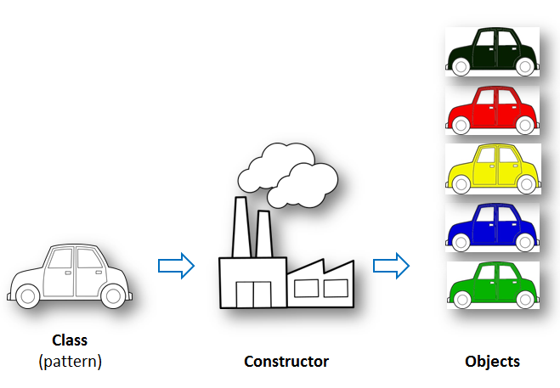
Constructors
Class myObject = new Class (Parameters)

Slide 27
Complex Constructors
Input Parameters
()
myObject = 0 + 0i
Complex myObject = new Complex (Parameters)
(double a,
double b)
myObject = a + bi
(Complex z)
myObject = z
(double a)
myObject = a + 0i
(Scanner)
myObject scanned

Slide 28
برنامه کلاس Complex
void print(){ if (x==0) { if (y == 0) { System.out.print("0 "); return; } if (y < 0) System.out.print('-'); System.out.print("" + Math.abs(y) + "i "); return; } System.out.print(x); if (y == 0){ System.out.print(" "); return; } if (y > 0) System.out.print('+'); System.out.print( "" + Math.abs(y) + "i "); } }
public class Complex { double x,y; Complex(){x=0;y=0;} Complex(Complex z){x=z.x;y=z.y;} Complex(double xx, double yy){x=xx;y=yy;} Complex(double xx){x=xx;y=0;} Complex(Scanner scanner , String name){ ... } double mag(){return Math.sqrt(x*x+y*y);} double arg(){return Math.atan2(y,x);} void print(){ ... } }
Complex(Scanner scanner , String name){ System.out.print("Enter real part of " + name + ":"); x=scanner.nextDouble(); System.out.print("Enter Imaginary part of " + name + ":"); y=scanner.nextDouble(); }

Slide 29
استفاده از کلاس Complex
import java.util.Scanner; public class TestComplex { public static void main(String args[]){ Scanner scanner = new Scanner(System.in); Complex A = new Complex(scanner,"A"); Complex B = new Complex(3,4); Complex C = new Complex(5); Complex D = new Complex(A); A.print(); B.print(); C.print(); D.print(); } }
Enter real part of A:3
Enter Imaginary part of A:4
3.0+4.0i 3.0+4.0i 5.0 3.0+4.0i
بازگشت

Slide 30
هشدار برای استفاده از انتساب
delta = B
این کد دو object متفاوت ایجاد نمی کند بلکه یک object را با دو نام می شناسد
هر تغییری در delta عنصر B را نیز تغییر می دهد
delta = new Complex(B)
این کد دو object متفاوت ایجاد می کند یعنی دو object را با دو نام متفاوت می شناسد
مقدار دو object در این زمان با هم مساوی است.
هر تغییری در delta عنصر B را تغییر نمی دهد و همینطورتغییر B هم delta را تغییر نمی دهد
بازگشت

Slide 31
برنامه حل معادله درجه 2 با ضرایب مختلط با توابع عضو class
import java.util.Scanner; public class UsingComplex { public static void main(String[] args){ Complex A,B,C,x1,x2,delta; A = new Complex(0); B = new Complex(0); C = new Complex(0); x1 = new Complex(0); x2 = new Complex(0);

Slide 32
// Scanning inputs while (A.x == 0 && A.y ==0) { System.out.println("Enter A:"); A.scan(); } System.out.println("Enter B:"); B.scan(); System.out.println("Enter C:"); C.scan();
// Normalizing Coefficients x2+(B/A)x+C/A = 0 B.divideBy(A); C.divideBy(A);

Slide 33
//Calculating Delta delta=new Complex(B); delta.multiplyBy(B); C.multiplyBy(4); delta.sub(C);
// Cculating sqrt(Delta) double mag = Math.sqrt(delta.mag()); double arg = delta.arg()/2; delta.x = mag * Math.cos(arg); delta.y=mag * Math.sin(arg);

Slide 34
// Calculating x1 & x2; x1.x = (-B.x+delta.x)/2; x1.y = (-B.y+delta.y)/2; x2.x = (-B.x-delta.x)/2; x2.y = (-B.y-delta.y)/2;
// Printing Results System.out.print("x1="); x1.print(); System.out.print("\nx2="); x2.print();
بازگشت

